Slide 1
第三章 项目规划——采购
IT 项目管理

Slide 2
上节回顾
项目经理大多数时间（75%以上）都用在与团队成员和其他干系人的沟通上，无论这些成员和干系人是来自组织内部还是组织外部
有效的沟通能把具有不同文化和组织背景、不同技能水平以及对项目执行或结果有不同观点的利益的干系人联系起来
沟通规划不当，将会导致信息传递延误、向错误的受众传递敏感信息或与某些干系人沟通不足等问题

Slide 3
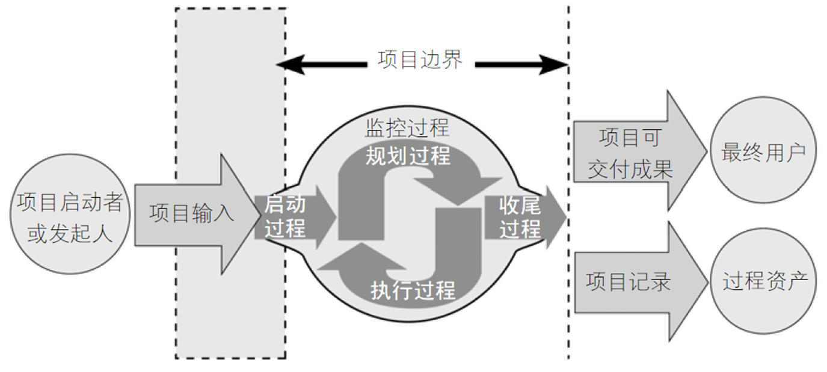

Slide 4
参考项目管理的十大知识领域完成规划
项目管理
事
范围
时间
人
人力资源
成本
质量
风险
沟通
采购
干系人
整合

Slide 5
十大知识领域在规划阶段的规律和关联性
如何实现综合最优？（整合管理）
需要什么 人力资源
什么时候做？ （时间管理）
内部 (人力资源管理)
如何沟通？ (沟通管理)
做什么 （范围管理）
以什么代价做？ （成本管理）
按什么要求做？ （质量管理）
外部 (采购管理)
有哪些风险？（风险管理）
Notes:
采购管理，比如外包，

Slide 6

规划采购
雷军：小米手机有800多个元器件，涉及100多个供应商；

Slide 7
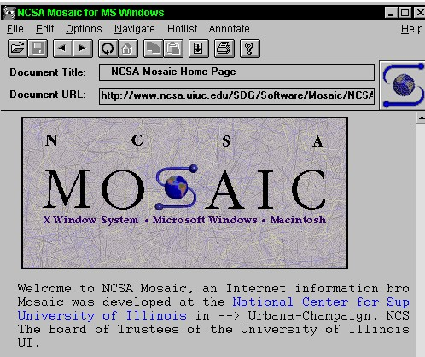

作为软件霸主的Microsoft有大量软件产品最初都是采购其它公司的，然后自己升级完善；
思考：在分工合作如此紧密的今天，谁还能完全不依赖别人而独立完成自己的产品？
阅读教材 第一节；
第一版IE基于
Mosaic开发
Notes:
在1993年1月，NCSA（National Center for Supercomputing Applications，美国国家超级电脑应用中心）完成革命性的创新，在Unix平台上开发出了第一个图形化的网页浏览器Mosaic（Alpha 版），同年九月发布的1.0正式版实现了在Apple Macintosh和Microsoft Windows平台上的运行，一时间Mosaic俨然成为 Web浏览器的标准。随后NCSA将Mosaic的商业运营权转售给了Spyglass公司，该公司又向包括微软公司在内的多家公司技术授权，允许其在 Mosaic的基础上开发自己的产品。

Slide 8
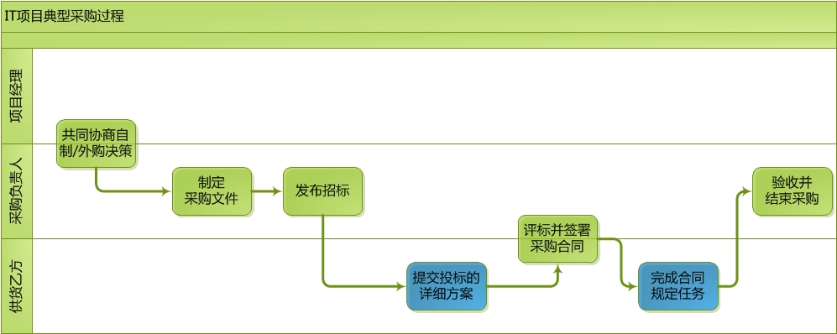
IT项目典型采购过程
招投标过程
规划采购阶段的工作

Slide 9
1. 自制或外购分析
确定哪些项目需求最好或必须从项目组织外部采购，而哪些可由项目团队自行完成
例：某设备购买价格为12000元，每天运营费400元，租赁价格为每天800元，如果项目需要使用该设备20天，那么应该购买还是租赁？
自制的理由 | 外购的理由
生产成本低 无合适供应商 保证充足供应 利用过剩劳动力 提高可控性 ...... | 外购成本低 生产能力不足 产品受专利或商业秘密保护 互惠 自研能力有限 ......

Slide 10
2. 制定采购文件
《采购文件》，记录项目采购什么、如何采购、采购多少，以及何时采购等重要信息，通常以《招标文件》的形式公布；
采购文件中应该包括应答格式要求、相关的采购工作说明书以及所需的合同条款
采购文件既要足以保证卖方做出一致且适当的应答，又要具有足够的灵活性，允许卖方为满足既定要求而提出更好的建议
买方通常应该按照所在组织的相关政策，邀请潜在卖方提交建议书或投标书。可通过公开发行的报纸、商业期刊、公共登记机关或因特网来发布邀请

Slide 11
3.典型招标过程介绍
公开招标 | 招标人通过公众媒体、报刊、电视或信息网络等公共传媒体介绍、发布招标公告或招标信息，邀请不特定的法人或者其他组织投标所进行的招标
邀请招标 | 由采购人根据供应商或承包商的资信和业绩，选择一定数目的法人或其他组织（不能少于三家），向其发出招标邀请书，邀请他们参加投标竞争，从中选定中标的供应商
议标 | 是采购人和被采购人之间通过一对一谈判而最终达到采购目的的一种采购方式，不具有公开性和竞争性，因而不属于招投标法所称的招标投标采购方式

Slide 12
合同类型
通常可把合同分为两大类，即总价和成本补偿类
买卖方的风险分担由合同类型决定。通常，人们比较喜欢固定总价合同，但在有些情况下，其他某种合同类型可能对项目更加有利
选择的合同类型以及具体的合同条款和条件，决定着买卖双方各自承担的风险水平
阅读教材第2节的第3小节“合同类型”

Slide 13
总价合同
为既定产品或服务的采购设定一个总价
固定总价合同（FFP），因合同履行不好而导致的任何成本增加都由卖方负责，买方必须准确定义要采购的产品或服务，如果范围变更通常会导致合同价格提高
总价加激励费用合同（FPIF），实现既定目标给予账务奖励。例如提前1月完工给予项目总费用的1%作为奖励
总价加经济价格调整合同（FP-EPA），适用于持续周期较长的采购，允许根据条件变化（如通货膨胀、特殊商品的成本变化），以事先确定的方式对合同价格进行调整，适用于卖方履约要跨越相当长的周期（数年），或买卖双方之间要维持多种长期关系
适用于范围明确的合同，如果出现范围变化，通常也伴随着合同价格的调整
Notes:
固定总价合同（FFP）
因合同履行不好而导致的任何成本增加都由卖方负责
买方必须准确定义要采购的产品或服务，如果范围变更通常会导致合同价格提高
总价加激励费用合同（FPIF）
实现既定目标给予账务奖励。
总价加经济价格调整合同（FP-EPA）
允许根据条件变化（如通货膨胀、特殊商品的成本变化），以事先确定的方式对合同价格进行调整
适用于卖方履约要跨越相当长的周期（数年），或买卖双方之间要维持多种长期关系

Slide 14
成本补偿合同
向卖方支付为完成工作而发生的全部合法实际成本(可报销成本 )，外加一笔费用作为卖方的利润
成本加固定费用合同（CPFF）
成本加激励费用（CPIF），总付款 = 实际成本+目标利润-（实际成本-目标成本）* 卖方分配比例
例题：预计成本10亿，报酬1亿，奖励分配80（买）/20（卖）
情况1：实际 完成成本为10亿，则甲方支付 ？ 亿
情况2：实际完成成本为8亿，则甲方支付 ？ 亿
情况3：实际 完成成本为12亿，则甲方支付 ？ 亿
成本加奖励费用（CPAF）
适用于工作范围在开始时无法准确定义，或项目工作存在较高的风险
有时会增加封顶价，例如封顶价为13亿，实际成本为15亿，则甲方支付 13亿
Notes:
11
9.4
12.6
总付款 = 实际成本 + 目标利润 - （实际成本 - 目标成本） * 卖方分配比例

Slide 15
不同类型合同对应的风险
买方风险
低
高
固定价格合同
固定价格加激励合同
成本加激励合同
成本加固定费用合同
高
低
卖方风险

Slide 16
规划采购的成果
自制或外购决策。记录了关于哪些产品、服务或成果需要从项目组织外部采购的决定，或者哪些应该由项目团队自行提供的决定。通常只包括一份清单和简要的决策理由
采购文件。用于征求潜在卖方的建议书。买方拟定的采购文件应便于潜在卖方做出准确、完整的应答，还要便于对卖方应答进行评价
合同。与选定的供应商签署正式的采购合同，依据合同来履行双方责权，确保采购顺利完成。

Slide 17
小结

Slide 18
试练、作业
小组讨论完成：
编写大学生电子商务网站的自制外购分析和采购文件（注意说明采购什么、采购多少、如何采购、何时采购，以对供应商的要求等），课上选几个小组分享
课后小组共同完成大学生电子商务项目的规划采购工作，形成《自制/外购决策》、《采购文件》。成果保留，后续的所有练习依此扩展

Slide 19
Thank You !

